Slide 1
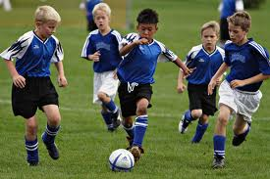
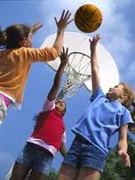
XIX. Ponašanje na igralištu i u igri
2. Bez obzira na situaciju, igrači ne bi trebali kritizirati svoje suigrače. Jedan od ciljeva dječjih športova i uključivanja u zajedničke aktivnosti je izvući maksimum i preuzeti rizik bez obzira o kakvim je igračima riječ.
1. Učenje djece pravilima na igralištu počinje učenjem kako biti dio ekipe (tima), a to znači podržavanje suigrača cijelo vrijeme.

Slide 2
XIX. Ponašanje u igri i na igralištu
4. U kupaonici se ne prska vodom, ne penje na vrata i viri kroz ključanicu.
Obavezno se pusti voda i nije poželjno piti sa slavine.
3. U garderobi u sportskim dvoranama treba složiti odjeću i obuću, ne tresti blato s cipela i dirati tuđe stvari i prevrtati po torbama.

